Slide 1
(Tiết 3)
Notes:
Thiết kế: Hương Thảo – Zalo 0972.115.126. Các nick khác đều là giả mạo, ăn cắp chất xám.
Facebook: https://www.facebook.com/huongthaoGADT

Slide 3
Notes:
PHẦN KHỞI ĐỘNG
Hướng dẫn: Các thầy cô kích vào từng bông hoa để mở các câu hỏi tương ứng. Trả lời xong bấm mũi tên quay về rồi bấm enter để mất bông hoa
+ Ấn nút mũi tên sau khi trả lời hết 3 câu hỏi.

Slide 4
Hoa gì chỉ nhớ mùa hè
Rung rinh trước gió, đỏ hoe trên đường?
(Là hoa gì?)
Hoa phượng
Notes:
CÁC THẦY CÔ ẤN MŨI TÊN ĐỂ QUAY LẠI SL3

Slide 5
Cây gì nghiêng bóng bên hè
Li li hoa tím, trái xòe đóa sao?
(Là cây gì?)
Cây khế
Notes:
CÁC THẦY CÔ ẤN MŨI TÊN ĐỂ QUAY LẠI SL3

Slide 6
Cây gì thân lắm màu nâu
Lá xanh bé tí, hoa màu đỏ tươi
Khi nào hoa nở hoa cười
Xuân về Tết đã đến rồi bạn ơi.
(Là cây gì?)
Cây hoa đào
Notes:
CÁC THẦY CÔ ẤN MŨI TÊN ĐỂ QUAY LẠI SL3

Slide 7
Notes:
Thiết kế: Hương Thảo – Zalo 0972.115.126. Các nick khác đều là giả mạo, ăn cắp chất xám.
Facebook: https://www.facebook.com/huongthaoGADT

Slide 8
Hoạt động 4: Tìm hiểu sự trao đổi khí, nước và chất khoáng giữa thực vật và môi trường

Slide 9
Vẽ sơ đồ sự trao đổi khí giữa thực vật với môi trường trong quá trình quang hợp theo gợi ý dưới đây.
Notes:
Thiết kế: Hương Thảo – Zalo 0972.115.126. Các nick khác đều là giả mạo, ăn cắp chất xám.
Facebook: https://www.facebook.com/huongthaoGADT

Slide 10
Lấy vào
Thải ra
Quang hợp
Thực vật
Nước
Khí các-bô-níc
Ánh sáng
Khí ô-xi

Slide 11
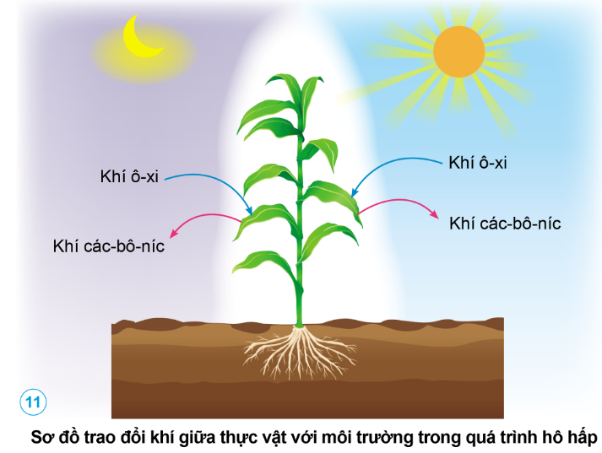
1. Nêu tên các chất khí mà thực vật lấy vào và thải ra trong quá trình hô hấp. Vẽ sơ đồ sự trao đổi khí giữa thực vật với môi trường trong quá trình hô hấp.
Notes:
Thiết kế: Hương Thảo – Zalo 0972.115.126. Các nick khác đều là giả mạo, ăn cắp chất xám.
Facebook: https://www.facebook.com/huongthaoGADT

Slide 12
Các chất khí mà thực vật lấy vào và thải ra trong quá trình hô hấp:
Lấy vào: Khí ô-xi.
Thải ra: Khí các-bô-nic.
Notes:
Thiết kế: Hương Thảo – Zalo 0972.115.126. Các nick khác đều là giả mạo, ăn cắp chất xám.
Facebook: https://www.facebook.com/huongthaoGADT

Slide 13
Hấp thụ
Thải ra
Hô hấp
Thực vật
Khí ô - xi
Khí Các-bô-níc

Slide 14
Hô hấp diễn ra ở đâu?
Hô hấp diễn ra ở tất cả các bộ phận của thực vật như lá, thân, rễ,...

Slide 15
Mở rộng
Cây xanh hô hấp lấy khí ô-xi và thải khí các-bô-nic, do đó, buổi tối chúng ta không nên để cây xanh và hoa trong phòng kín vì có thể gây ngộ độc do hít phải nhiều khí các-bô-níc.

Slide 16
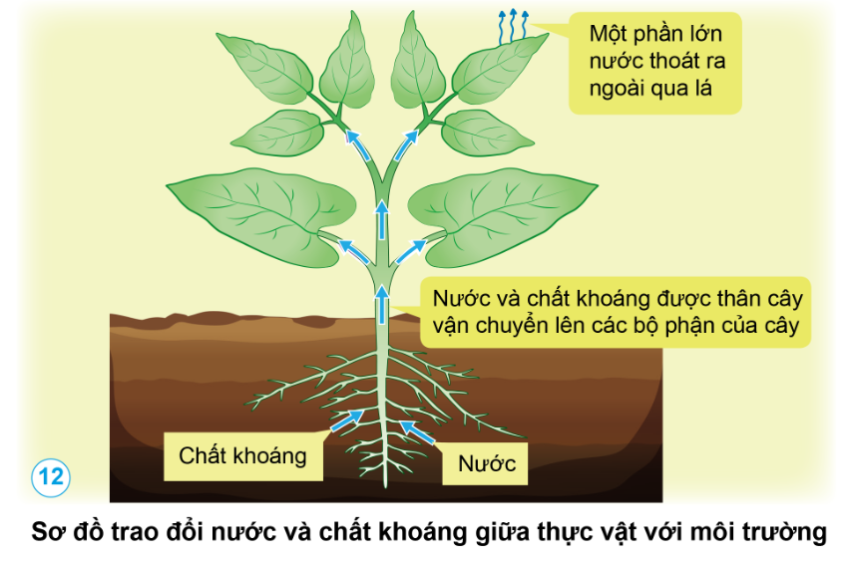
Nêu sự trao đổi nước và khoáng chất giữa thực vật với môi trường theo gợi ý dưới đây.
Notes:
Thiết kế: Hương Thảo – Zalo 0972.115.126. Các nick khác đều là giả mạo, ăn cắp chất xám.
Facebook: https://www.facebook.com/huongthaoGADT

Slide 17
Cây lấy nước và chất khoáng từ đất vào cơ thể qua rễ cây. Sau đó được thân cây vận chuyển lên bộ phận khác của cây như lá, hoa, cành... Tiếp đến một phần lớn nước thoát ra ngoài qua lá.
Notes:
Thiết kế: Hương Thảo – Zalo 0972.115.126. Các nick khác đều là giả mạo, ăn cắp chất xám.
Facebook: https://www.facebook.com/huongthaoGADT

Slide 18
Notes:
Thiết kế: Hương Thảo – Zalo 0972.115.126. Các nick khác đều là giả mạo, ăn cắp chất xám.
Facebook: https://www.facebook.com/huongthaoGADT

Slide 19
Notes:
Thiết kế: Hương Thảo – Zalo 0972.115.126. Các nick khác đều là giả mạo, ăn cắp chất xám.
Facebook: https://www.facebook.com/huongthaoGADT

Slide 20
Vì sao khi trời nắng, đứng dưới tán cây chúng ta cảm thấy mát mẻ, dễ chịu?
Notes:
Thiết kế: Hương Thảo – Zalo 0972.115.126. Các nick khác đều là giả mạo, ăn cắp chất xám.
Facebook: https://www.facebook.com/huongthaoGADT

Slide 21
Khi trời nắng, chúng ta cảm thấy mát mẻ, dễ chịu khi ở dưới tán cây là vì:
Thực vật quang hợp giải phóng ra oxygen sẽ giúp chúng ta thấy không khí trong lành hơn.
Thực vật thoát hơi nước sẽ làm giảm nhiệt độ của không khí xung quanh.
Hơn nữa, tán cây còn giúp chúng ta giảm bớt cường độ ánh sáng mặt trời chiếu tới.
Notes:
Thiết kế: Hương Thảo – Zalo 0972.115.126. Các nick khác đều là giả mạo, ăn cắp chất xám.
Facebook: https://www.facebook.com/huongthaoGADT

Slide 22
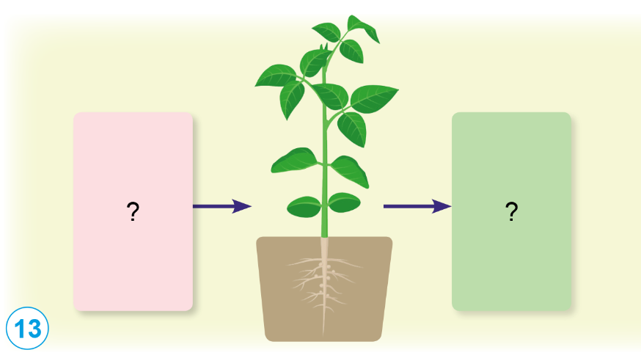
Vẽ sơ đồ trao đổi khí, nước và khoáng chất giữa thực vật với môi trường dựa vào hình gợi ý dưới đây.
Notes:
Thiết kế: Hương Thảo – Zalo 0972.115.126. Các nick khác đều là giả mạo, ăn cắp chất xám.
Facebook: https://www.facebook.com/huongthaoGADT

Slide 23
Nước
Chất khoáng
Khí các-bô-níc
Nước
Khí ô-xi
Notes:
Thiết kế: Hương Thảo – Zalo 0972.115.126. Các nick khác đều là giả mạo, ăn cắp chất xám.
Facebook: https://www.facebook.com/huongthaoGADT

Slide 25
Trò chơi
Notes:
Hướng dẫn: Nhấn vào lần lượt từng cây cỏ để đến câu hỏi. Kết thúc nhấn Cỏ chăm chỉ để end game.

Slide 26
Trong quá trình hô hấp, thực vật hấp thụ khí nào sau đây?
Khí ô xi
Khí các bô níc
Khí ni tơ
Notes:
Nhấn vào Icon cỏ chăm chỉ quay về màn hình chính.

Slide 27
Trong quá trình quang hợp, thực vật hấp thụ khí nào sau đây?
Khí ô xi
Khí các bô níc
Khí ni tơ

Slide 28
Trong một cây rau cải, để cây sống và phát triển cần các yếu tố nào?
Ánh sáng và nhiệt độ
Nước và chất khoáng
Cả 2 đáp án trên đều đúng

Slide 29
Dặn dò
- Ôn tập kiến thức đã học.
- Đọc trước nội dung bài 16.

Slide 30
Notes:
Thiết kế: Hương Thảo – Zalo 0972.115.126. Các nick khác đều là giả mạo, ăn cắp chất xám.
Facebook: https://www.facebook.com/huongthaoGADT

Slide 31
BÀI SOẠN CỦA EM HƯƠNG THẢO – Zalo 0972.115.126
CÁC THẦY/ CÔ CÓ THỂ CHIA SẺ CHO ĐỒNG NGHIỆP CÙNG KHỐI, CÙNG TRƯỜNG NHƯNG KÍNH MONG QUÝ THẦY/ CÔ KHÔNG GỬI VÀO CÁC HỘI NHÓM ZALO HAY FACEBOOK, CÁC WEB..... Ạ
Hãy là người sử dụng bài giảng văn minh và lịch sự!

